Slide 1
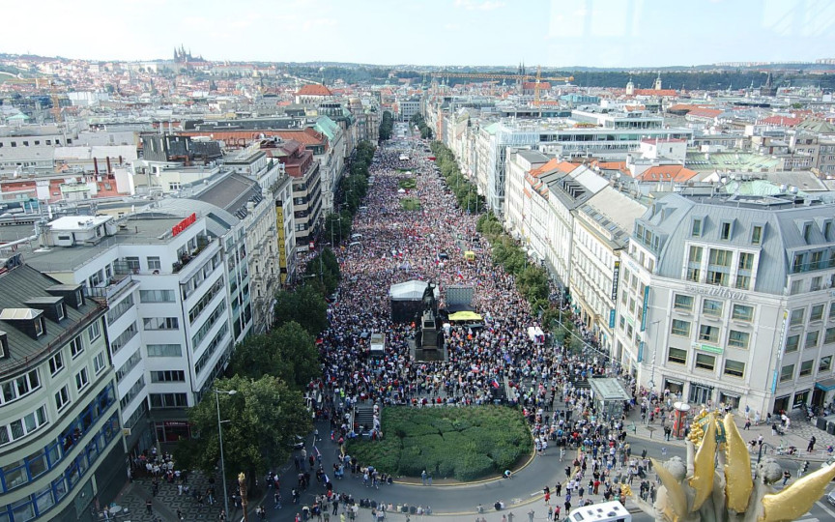
SOCb2002 Sociální hnutí a politický protest
Přednáška 2: Sociální hnutí a sociální změna

Slide 2
Vztah společnosti a hnutí
Socioekonomická struktura ovlivňuje typy konfliktů, které ve společnosti vznikají (byť pozornost SMS dlouhodobě upřena jinam)
Sociální hnutí nesou často post-materialistické hodnoty
Strukturální napětí se vždy automaticky nepřeklápí do protestu
Klíčové transformace ekonomiky, státu, kulturní sféry

Slide 3
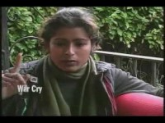
Hnutí za globální spravedlnost
(Global Justice Movement)

Slide 4

Occupy Wall Street

Slide 5
Ekonomická transformace a sociální hnutí
Štěpící linie – cleavages (Rokkan) – zpolitizované konfliktní linie
Vznik kapitalismu (práce/kapitál, město/venkov) a národního státu (centrum/periferie, stát/církev)
Změna forem závislosti mezi sociálními skupinami, potenciál pro konflikt zájmů
Proměna ekonomiky v moderní společnosti (automatizace, fragmentace, specializace, nezaměstnanost)
Depolitizace třídního/ekonomického konfliktu
Ekonomická globalizace – oživení?

Slide 6

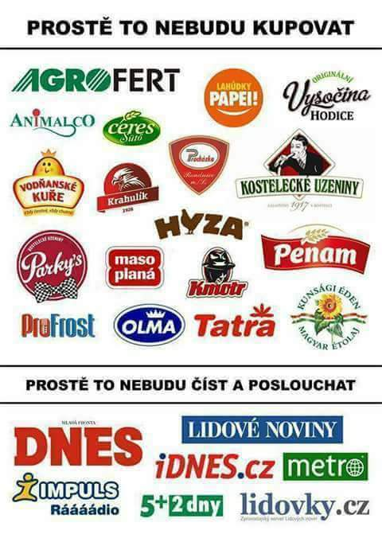

Transformace kulturní sféry
Hnutí primárně nositelé kulturní změny (Melucci)
Reakce na byrokratizace a racionalizaci životního světa (Habermas)
Koncept občanství a jeho rozšiřování – multiplikace nerovností
Kontra-kulturní hnutí – od životního stylu po změnu obecných sociálních norem
Konzumerismus jako nové téma kolektivního jednání

Slide 7
Exkurz: Nová sociální hnutí
Konec 60. let – USA a západní Evropa - radikalizace studentů (mj. Nová levice) a následné vlny dalších mobilizací (žen, černochů, homosexuálů)
NSH mají kořeny v revolučním roce 1968, jejich diferenciace a institucionalizace probíhá v západní Evropě postupně v 70. a 80. letech
Klíčová témata: feminismus, environmentální zájmy, pacifismus, menšiny, urbánní politika
dnešní debata: neomarxismus?

Slide 8
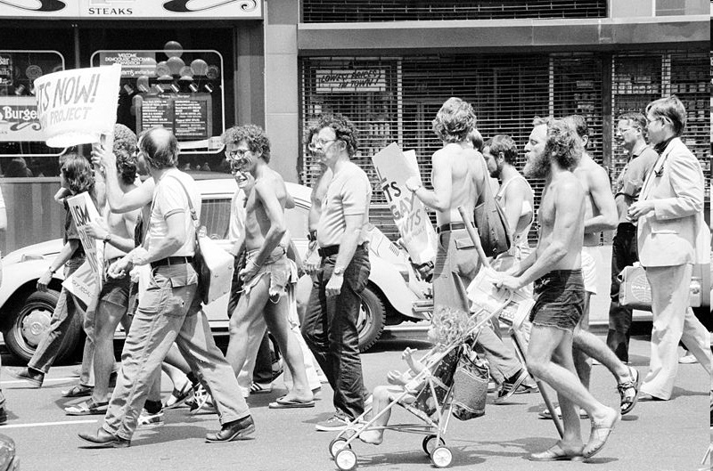
Exkurz: Nová sociální hnutí
hodnotová a ideová výbava
organizační struktura a formy
taktika a oblast (cíle) působení
sociální základna

Slide 9
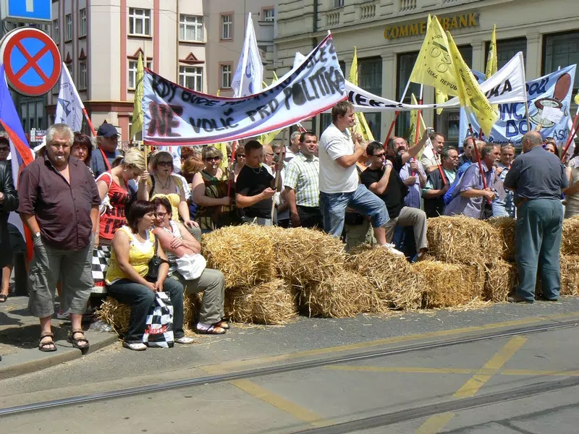
Nedávné trendy
Proměna tříd ve společnosti? Nová střední třída?
Konflikt nad materiálními tématy nemizí
„Nová hnutí“ ne vždy vědomě reflektují nové strukturální konflikty, spíše manifestují nové cykly politického protestu
Nové protagonisté strukturálních konfliktů (radikální pravice, populisté)
Příklad: klimatická změna, migrace, energetická krize

